Slide 1
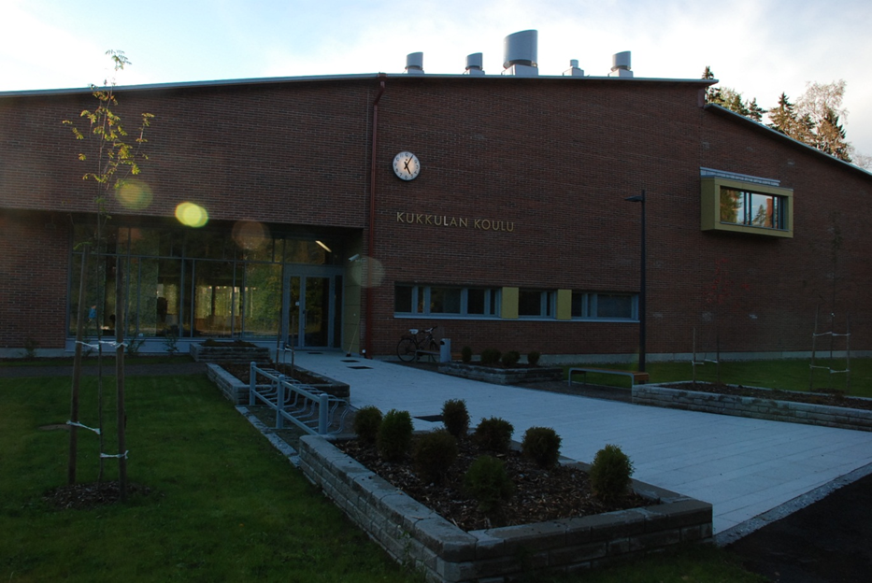
Kukkulan koulu https://peda.net/jyvaskyla/kukkulankoulu

Slide 2
Kukkulan koulu
Kukkulan koulu on sairaalakoulu ja yksi Jyväskylän kaupungin kouluista
Kukkulan koulussa annetaan opetusta lasten- ja nuorisopsykiatrisessa tai somaattisessa osastohoidossa oleville perusopetusikäisille lapsille ja nuorille
Kukkulan koulussa voi opiskella tukijaksolla myös erikoissairaanhoidon avohoidossa oleva lapsi / nuori (avo-oppilaat)
Tukijaksopaikkaa haetaan koulun rehtorilta. Hakijana voi olla oppilaan oma koulu tai hoito
Jokaisella avo-oppilaalla tulee olla toimiva polikliininen hoitosuhde erikoissairaanhoidossa
  Alkuopetusikäisillä hoito voi toteutua perheneuvolan kautta

Slide 3
Kukkulan koulu
Oppilaspaikkamäärä n. 35, ala- ja yläkoulun opetusryhmät
Lisäksi Koulukuntoutus omana toimintanaan
Opetusryhmissä on sekä osastojen oppilaita (yläkoulu) että avo-oppilaita
Opettajia 9 (+1 Ysiplus), rehtori ja koulunkäynnin ohjaajia 10 + henkilökohtaiset ohjaajat
Opetuksen ja pedagogisen kuntoutuksen lisäksi Kukkulan koulu tarjoaa ohjaus- ja konsultaatiopalveluita koulunkäyntiin liittyvissä kysymyksissä
Koulun palveluita tarjotaan koko sairaanhoitopiirin alueella
Sairaalaopetuksesta säädetään perusopetuslaissa
(PoL 4 a §)

Slide 4
Oppiminen ja koulunkäynti
Oppilaiden sairaalakoulussa oloaika vaihtelee paljon
Osasto-oppilaiden sairaalakoulussa oloaika vaihtelee riippuen siitä, onko oppilas kriisi-, tutkimus- tai hoitojaksolla
Avo-oppilaiden tukijakson kesto sovitaan yksilöllisesti
Oman koulun opetussuunnitelma oppimisen pohjana
Oppimissuunnitelma tai HOJKS käytössä
Päätös erityisistä opetusjärjestelyistä (PoL 18§)
Yksilö- tai pienryhmäopetusta

Slide 5
Perusopetuslaki velvoittaa
Sairaalakoulujen tehtävästä määrätään perusopetuslaissa.
Sairaalan sijaintikunta on velvollinen järjestämään sairaalassa potilaana olevalle oppilaalle opetusta siinä määrin kuin se hänen terveytensä huomioon ottaen on mahdollista.
Hoidosta vastaavan sairaalan sijaintikunta on velvollinen järjestämään myös muulle erikoissairaanhoidossa olevalle oppivelvolliselle oppilaalle opetusta ja tukea siinä määrin kuin se hänen terveytensä, pedagogiset erityistarpeensa ja erikoissairaanhoidon hoidolliset ja kuntoutukselliset toimenpiteet huomioon ottaen on perusteltua, jos opetuksen järjestäminen muutoin ei ole tämän tai muun lain mukaisista tukitoimista huolimatta oppilaan edun mukaista.
(PoL 4 a §)

Slide 6
Kukkulan koulun alakoulu
2 opetusryhmää + klinikkaopetus
Ryhmissä 4 – 8 oppilasta
Laaja-alainen ja konsultoiva erityisopettaja
Kouluterveydenhoitaja (n. 1krt kk)
Koulupsykologi (konsultaatio & tutkimus)
Koulukuraattori (konsultaatio)

Slide 7
Avo-oppilaat
Termi avo-oppilas tarkoittaa erikoissairaanhoidon avohoidossa olevaa Kukkulan koulun tukijaksoa käyvää lasta/nuorta
Avo-oppilaat hakevat tukijaksopaikkaa erillisellä hakemuksella
Jatkuva haku
Konsultaatiokontakti Kukkulaan ennen hakua tukijaksolle
Tukijakso käynnistyy perhekeskustelulla, jota seuraa n. kuukauden päästä verkostoneuvottelu → laaditaan tavoitteet tukijaksolle sekä sovitaan yhteistyöstä
Tukijakson pituus vaihtelee
Oppilaat avohoidossa lastenpsykiatrian poliklinikalla tai perheneuvolassa

Slide 8
Lastenpsykiatrian poliklinikka
Hoidetaan alle 13-vuotiaita lapsia
Tarvitaan lääkärin lähete
Hoidetaan lapsia, joilla voi olla käyttäytymisen ja tunne-elämän ongelmia, vuorovaikutusongelmia sekä neuropsykiatrisia ongelmia
Lääkäreitä, psykologeja, psykiatrisia sairaanhoitajia, terapeutteja, sosiaalityöntekijöitä
Poliklinikka sijaitsee keskussairaalan tiloissa

Slide 9
Kukkulan koulun yläkoulu
2 opetusryhmää, molemmissa tukijakso-oppilaita ja osasto-oppilaita
2 opettajaa, 4 koulunkäynninohjaajaa
Laaja-alainen ja konsultoiva erityisopettaja
Kouluterveydenhoitaja (n 1krt kk)
Koulupsykologi (konsultaatio ja tutkimukset)
Koulukuraattori (konsultaatio)

Slide 10
Yläkouluun tulevat oppilaat
Tyttöjä ja poikia, pääosin 8. ja 9. luokkalaisia
Vähintään tehostetussa tuessa
Erikoissairaanhoidon hoitokontakti, enenevässä määrin avohoidossa
Nuoria, joiden koulunkäynti ei koulun, eikä koulun ulkopuolisin tukitoimin onnistu omassa koulussa
Syitä: neuropsykiatriset vaikeudet, vetäytyneisyys, tunne-elämän säätelyn vaikeudet, ahdistus, masennus, itsetuhoisuus, syömishäiriöt…

Slide 11
Avo-oppilaana Kukkulan koulussa
  Koulunkäynnin tukijakso:
    koulunkäynti on vaarassa keskeytyä
    oman koulun tukitoimet eivät ole riittäneet
    oppilailla erikoissairaanhoidon hoitokontakti
  Jatkuva haku
  Konsultaatiokontakti Kukkulaan ennen hakua tukijaksolle
  Oppilaat otetaan yleensä vähintään puoleksi vuodeksi
  Tavoitteina mm. tilanteen selvittely, säännöllisen koulunkäyntirytmin palauttaminen, opinnoissa eteneminen, koulumyönteisten kokemusten kartuttaminen
  Yhteistyö oppilaan verkoston kanssa koko jakson ajan tärkeää: koulupalaverit, hoitoneuvottelut ym.

Slide 12
Nuorisopsykiatrian poliklinikat
Kaksi ajanvarauspoliklinikkaa (Jyväskylä ja Äänekoski), joihin tarvitaan lähete
Vastaavat pääasiassa Keski-Suomen alueella asuvien
13 – 17 -vuotiaiden psykiatrisesta avo-hoidosta
Lääkäreitä, psykologeja, psykiatrisia sairaanhoitajia, terapeutteja
Kolikko – Nuorisopsykiatrisen erikoissairaanhoidon liikkuvat konsultaatiot, hoidontarpeen arviot ja lyhyet interventiot Keski-Suomen alueella
Perhe- ja verkostotyö
Nuorten ryhmämuotoinen tutkimus ja kuntoutus

Slide 13
Osasto-oppilaana Kukkulan koulussa
Opetuksen pyrkimyksenä on tukea
1. nuoren hoitoa ja kuntoutusta
2. pysymistä mahdollisuuksien mukaan oman koulun opetustavoitteissa
Erityistapauksissa koulua voidaan käydä osastolla
Yhteistyö osaston kanssa tärkeää → nopea ja avoin tiedonsiirto
Oppimissuunnitelman tekeminen, yhteistyö oppilaan oman koulun kanssa
Mahdollisten oppimisen ja/tai muiden koulunkäynnin pulmien selvittely
Opettaja osa hoitotiimiä → työryhmiin, hoitoneuvotteluihin ja osastotunnille osallistuminen

Slide 14
Nuorisopsykiatrian osasto
Nuorisopsykiatrian osasto on tarkoitettu 13 – 17 -vuotiaille Keski-Suomen alueella asuville nuorille, jotka tarvitsevat nuorisopsykiatrista sairaalahoitoa.
Osastohoidon tarve arvioidaan lääkärin laatiman lähetteen perusteella.
Kymmenen osastopaikkaa, osasto on auki 24h/vrk.
Osastojakson kesto muutamista päivistä kuukausiin (keskim. 11 vrk)
  Tutkimusjakso (3vkoa)
  Hoitojakso
  Kriisijakso
  Avohoidon tukijakso, intensiivi-päiväosasto
Henkilökunta: hoitajia, sosiaalityöntekijä, psykologi, sihteeri, osaston lääkäri ja osaston ylilääkäri.

Slide 15
Kukkulan koulun ohjaus- ja konsultaatiopalvelut

Slide 16
Kukkulan koulu
Tarjoaa ohjausta ja konsultaatiota koko Keski-Suomen sairaanhoitopiirin alueella
Etäisimpiin kuntiin palvelu on pääasiassa puhelinkonsultaatiota
Kukkulan koulun konsultaatiopalveluita tarjotaan ensisijaisesti niille perusopetusikäisille oppilaille, joilla on kontakti erikoissairaanhoidon avohoitoon (lastenneurologia, lastenpsykiatria, nuorisopsykiatria, Kolikko) tai perheneuvolaan

Slide 17
Perusopetuslaki velvoittaa
Sairaalakoulujen tehtävästä määrätään perusopetuslaissa.
Sairaalan sijaintikunta on velvollinen järjestämään sairaalassa potilaana olevalle oppilaalle opetusta siinä määrin kuin se hänen terveytensä huomioon ottaen on mahdollista.
Hoidosta vastaavan sairaalan sijaintikunta on velvollinen järjestämään myös muulle erikoissairaanhoidossa olevalle oppivelvolliselle oppilaalle opetusta ja tukea siinä määrin kuin se hänen terveytensä, pedagogiset erityistarpeensa ja erikoissairaanhoidon hoidolliset ja kuntoutukselliset toimenpiteet huomioon ottaen on perusteltua, jos opetuksen järjestäminen muutoin ei ole tämän tai muun lain mukaisista tukitoimista huolimatta oppilaan edun mukaista.
(PoL 4 a §)

Slide 18
Ohjaus- ja konsultaatiotoiminnan tavoitteet
Tukea oppilaan koulunkäyntiä ja löytää tapauskohtaisesti tilanteeseen sopivat tukimuodot yhteistyössä oppilaan verkoston kanssa (perhe, koulu, avohoito sekä muut tahot).

Slide 19
Miten?
Konsultaatiopyynnön voi tehdä hoitava taho, koulu tai huoltaja
Konsultaatiopyynnön tekijän tulee pyytää huoltajilta lupa ottaa yhteyttä konsultoivaan erityisopettajaan, jos oppilaasta halutaan puhua nimellä
Konsultoiva opettaja tarvitsee huoltajilta suostumuksen oppilasta koskevien konsultaation kannalta olennaisten tietojen saamiseksi sekä tiedonsiirtoa varten
Koulun tilatessa konsultaatiopalveluita, on tilaavan tahon varmistettava maksusitoumus omasta kunnasta (huoltaja ei voi toimia maksajana)
Jyväskylän kaupungin sisäiset konsultaatiot ovat tilaajalle maksuttomia

Slide 20
Työmuotoja
koulukäynnit (oppituntien seuranta + palaveri), myös yhteistyössä hoitotahon työntekijän kanssa
koulupalaverit / verkostopalaverit
puhelinkonsultaatiot
koulunkäyntiin liittyvä selvittelytyö
asiantuntijakonsultaatio / ohjaukselliset keskustelut omalle koululle
mahdollisuuksien mukaan henkilökohtaisia tukitapaamisia nuorelle / kotikäynnit

Slide 21
Koulutusta
Kukkulan koulu tarjoaa osaamiskeskuksena myös koulutusta työyhteisöille
Aiheina voi olla esimerkiksi
  Haastavan käyttäytymisen kohtaaminen
  NEPSY-haasteet koulussa
  Ammatillisuus / ammatillinen työote
  Tunne- ja tietoisuustaidot koulussa
  Verkostotyön osaaminen

Slide 22
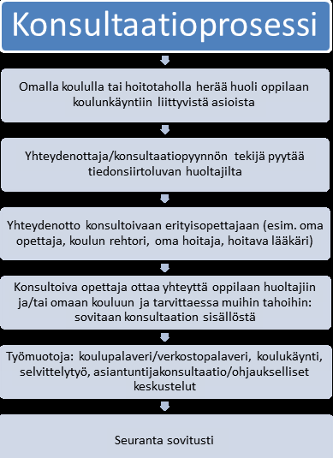

Slide 23
Maksut ulkokuntiin
Jyväskylän perusopetukseen maksutonta
Koulupäivämaksu 190€/pvä + kotikunta maksaa matkat
  Tukijakso sisältää 1-2 seurantapalaveria, joista laskutetaan vain matkat
Konsultaatio & ”irralliset palaverit”:
  ½ pv 100€ + matkat
  1 pv 200€ + matkat
Koulutus
  yksi kouluttaja 150€/h, kaksi kouluttajaa 200€/h + kilometrikorvaukset, koulutuksen sisällöstä riippuen voidaan laskuttaa myös suunnittelusta samoilla tuntihinnoilla

Slide 24
KIITOS MIELENKIINNOSTANNE!

